Slide 1
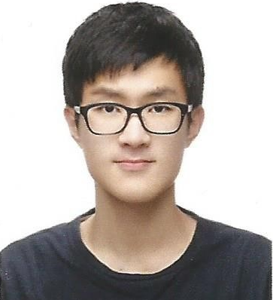
01
인적사항
Activity
Projects
발전을 추구하며
성장하는 개발자
삼성 청년 소프트웨어 아카데미
Ollenge
갓생을 살기 위한 이용자들이, 도전과제를 이미지를 통해 인증해 나가는 서비스
(2022.01~2022.11)
22.10.10~
22.11.25
Education
FastAPI
OpenCV
R•N
아주대학교
(전자공학)
MaFya
인공지능을 통한 간편한 출석 및 출결을 지원하는 서비스 시스템
2016.03~2022.02
경기도 수원시
22.08.22~
22.10.07
창현고교
2013.03~2016.02
경기도 수원시
Flask
React
Qualification
We See Play
OpenVidu를 활용한 웹 화상 게임 서비스
TOEIC
2021.02.21
865
22.07.05~
22.08.19
OPIC
2021.07.11
IM1
Vue3
OpenVidu
Skills & Ability
Hong Jae Min
Python
1998. 01. 24
+82 010 5417 5563
C/C++
dheldh20@gmail.com
JavaScript
https://github.com/fkeldh2089/TIL
Java
SQL(MySql)
Jira/Git

Slide 2
02
프로젝트
O`llenge
오늘의 챌런지
MaFya
Masked ssaFYcian Attendance System
We See Play
웹 화상 게임 서비스
갓생을 살기 위한 이용자들이 매일매일 도전하고, 이미지를 통해 인증해 나가는 서비스
캠을 이용한 인공지능 얼굴 인식 및 마스크 여부 판단 후 간편한 출석 체크 기능,
관리자와 학생의 출결을 지원하는 서비스 시스템
언제 어디서든 즐길 수 있는
웹 화상 게임 서비스
기간 | 2022.10.10~2022.11.25
기술 | React Native, Expo, Spring Boot, FastAPI, OpenCV(AKAZE), Clarifai, AWS, Nginx, Docker, Jenkins
팀 구성 | 5명(Front-end 3, Back-end 2)
맡은 업무 | Figma를 사용한 와이어프레임 제작 OpenCV를 이용한 feature matching, clarifai를 통한 이미지 분류를 이용하여 Fast API에 이미지 인증 시스템 구현 Fast API를 통한 feed CRUD 구현
관련 활동 | 삼성 청년 소프트웨어 아카데미
관련 링크
기간 | 2022.08.22~2022.10.07
기술 | React, Spring Boot, Gitlab, Jira, Docker MySQL, Node AWS, jenkins,
팀 구성 | 6명(Front-end 2, Back-end 4)
맡은 업무 | Figma를 사용한 와이어프레임 제작 티쳐블 머신을 통한 마스크 착용 여부 판단 모델 구현 react module을 통한 전반적인 css 스타일링 데이터 크롤링, Flask 서버 구축
관련 활동 | 삼성 청년 소프트웨어 아카데미
관련 링크 | https://www.notion.so/MaFya-a62ec8e0452f488fb4f031435261f113
기간 | 2022.07.05~2022.08.19
기술 | Vue3, Spring Boot, Gitlab, Jira, Docker, MySQL, Node, AWS, OpenVidu
팀 구성 | 6명 (Front-end 4, Back-end 2)
맡은 업무 | Front-end 중점 개발 OpenVidu를 활용한 화상 채팅 게임 로직 구현
관련 활동 | 삼성 청년 소프트웨어 아카데미
관련 링크 | https://chwon03.notion.site/9f6413568e1d48848ebf80e86d35eac3

